Slide 1


Slide 2
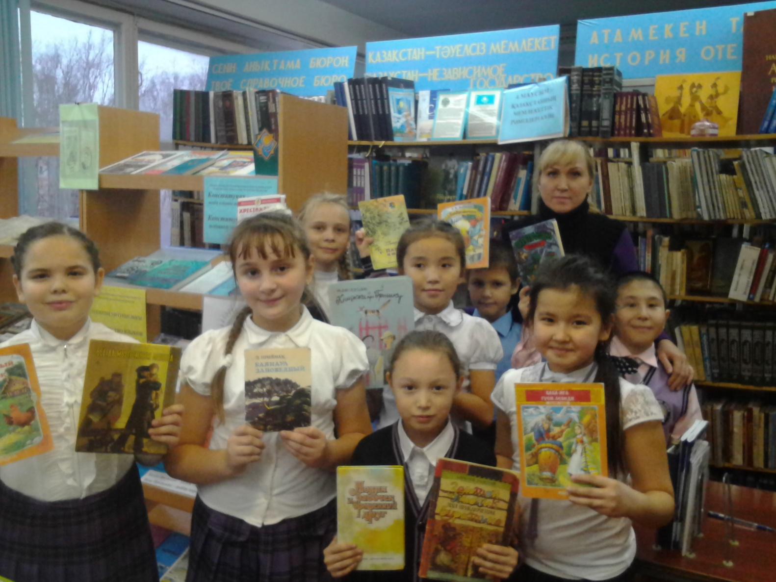
Пополнение школьной библиотеки

Slide 3
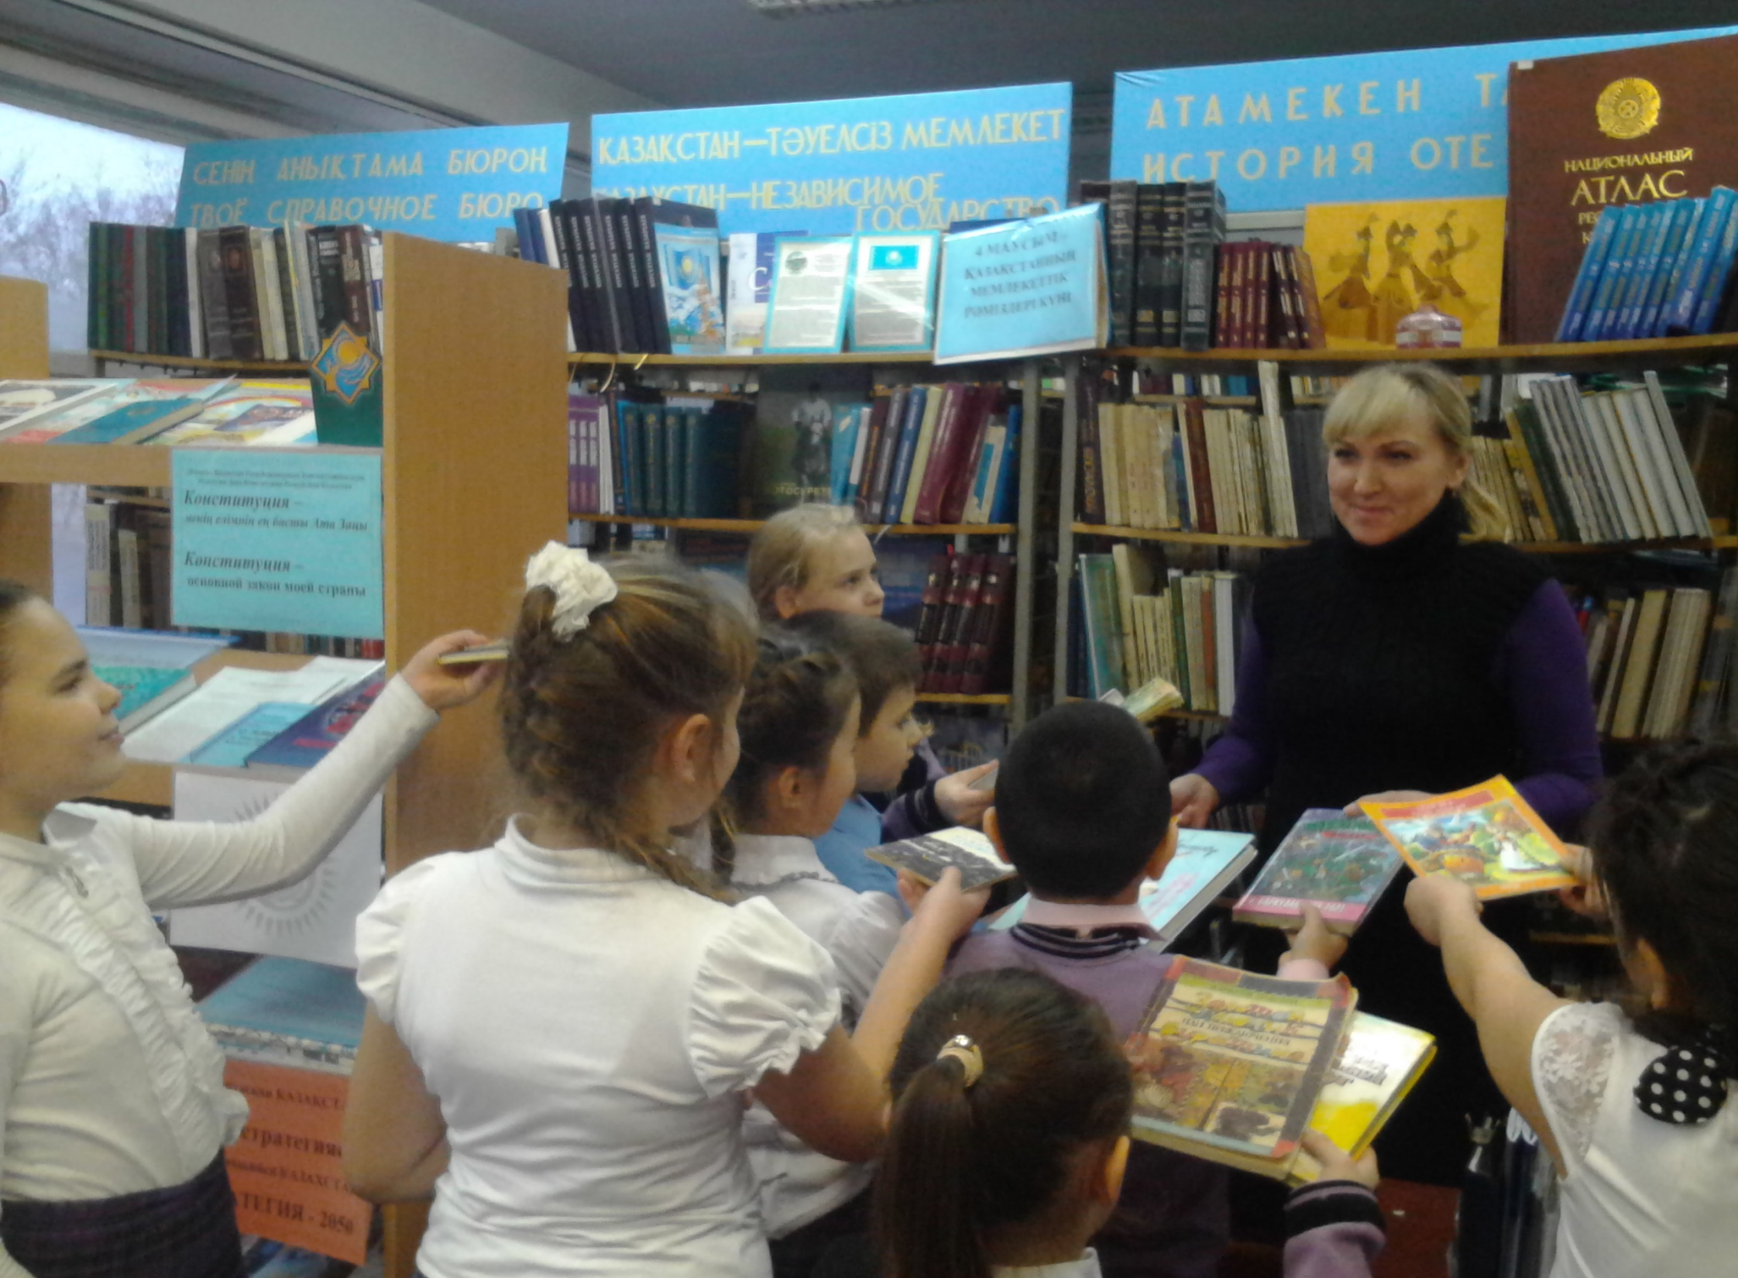

Slide 4
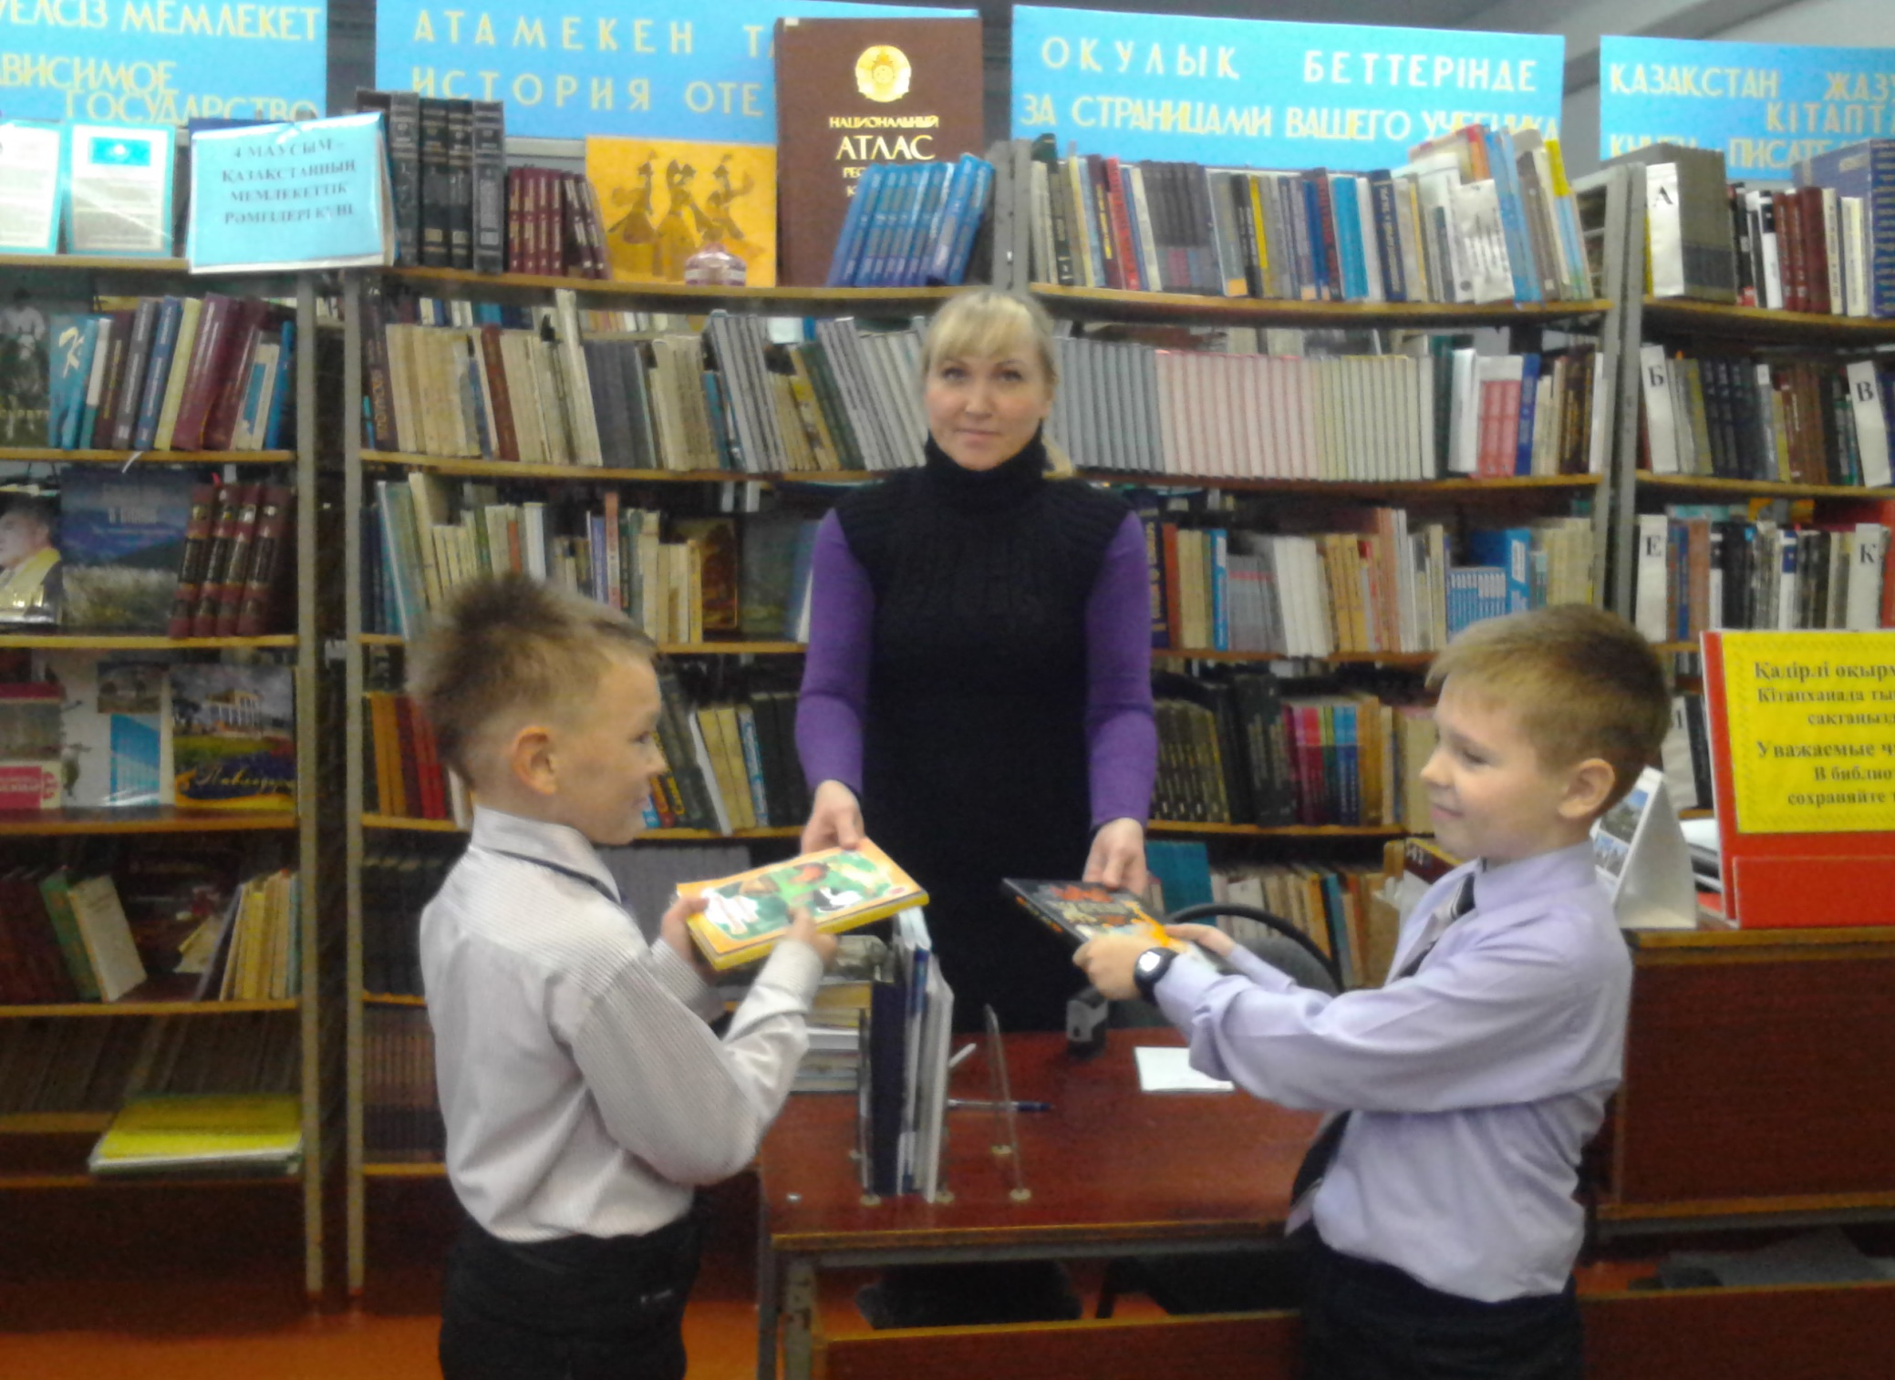

Slide 5
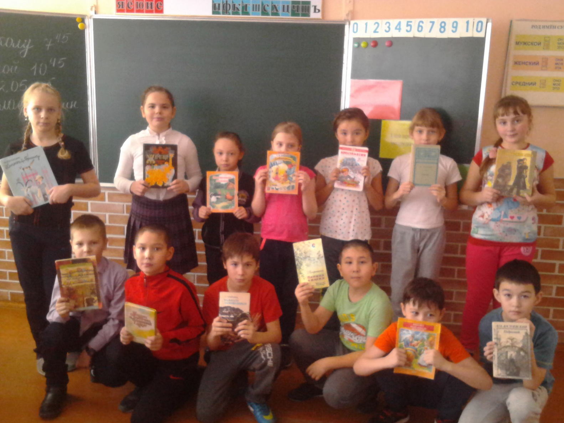
Готовим книги для библиотеки

Slide 6
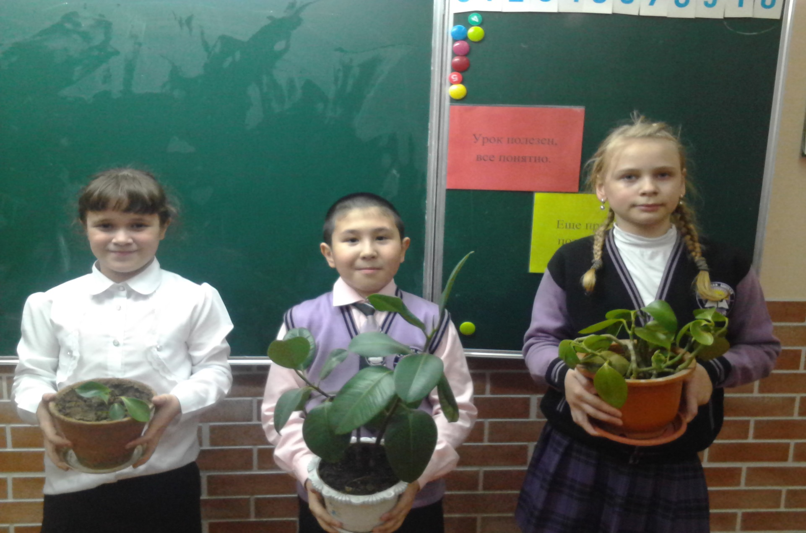
Цветы для класса

Slide 7
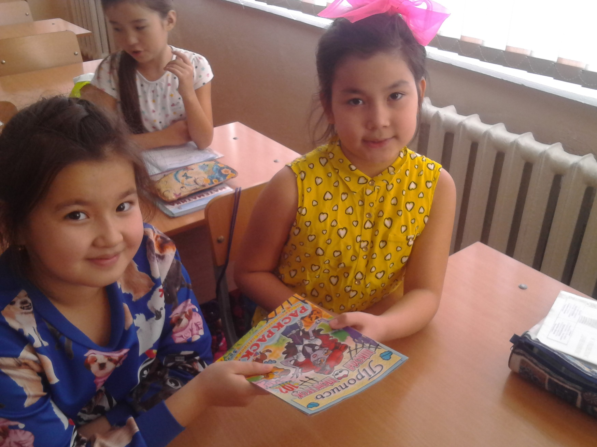
Помощь однокласснику

Slide 8
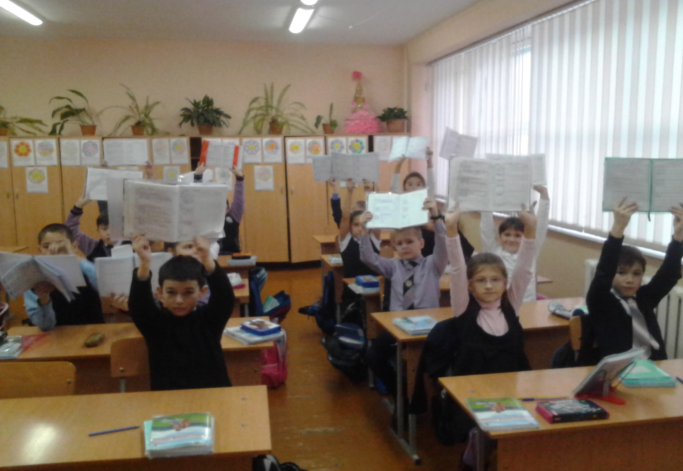
25 пятерок по физической культуре

Slide 9
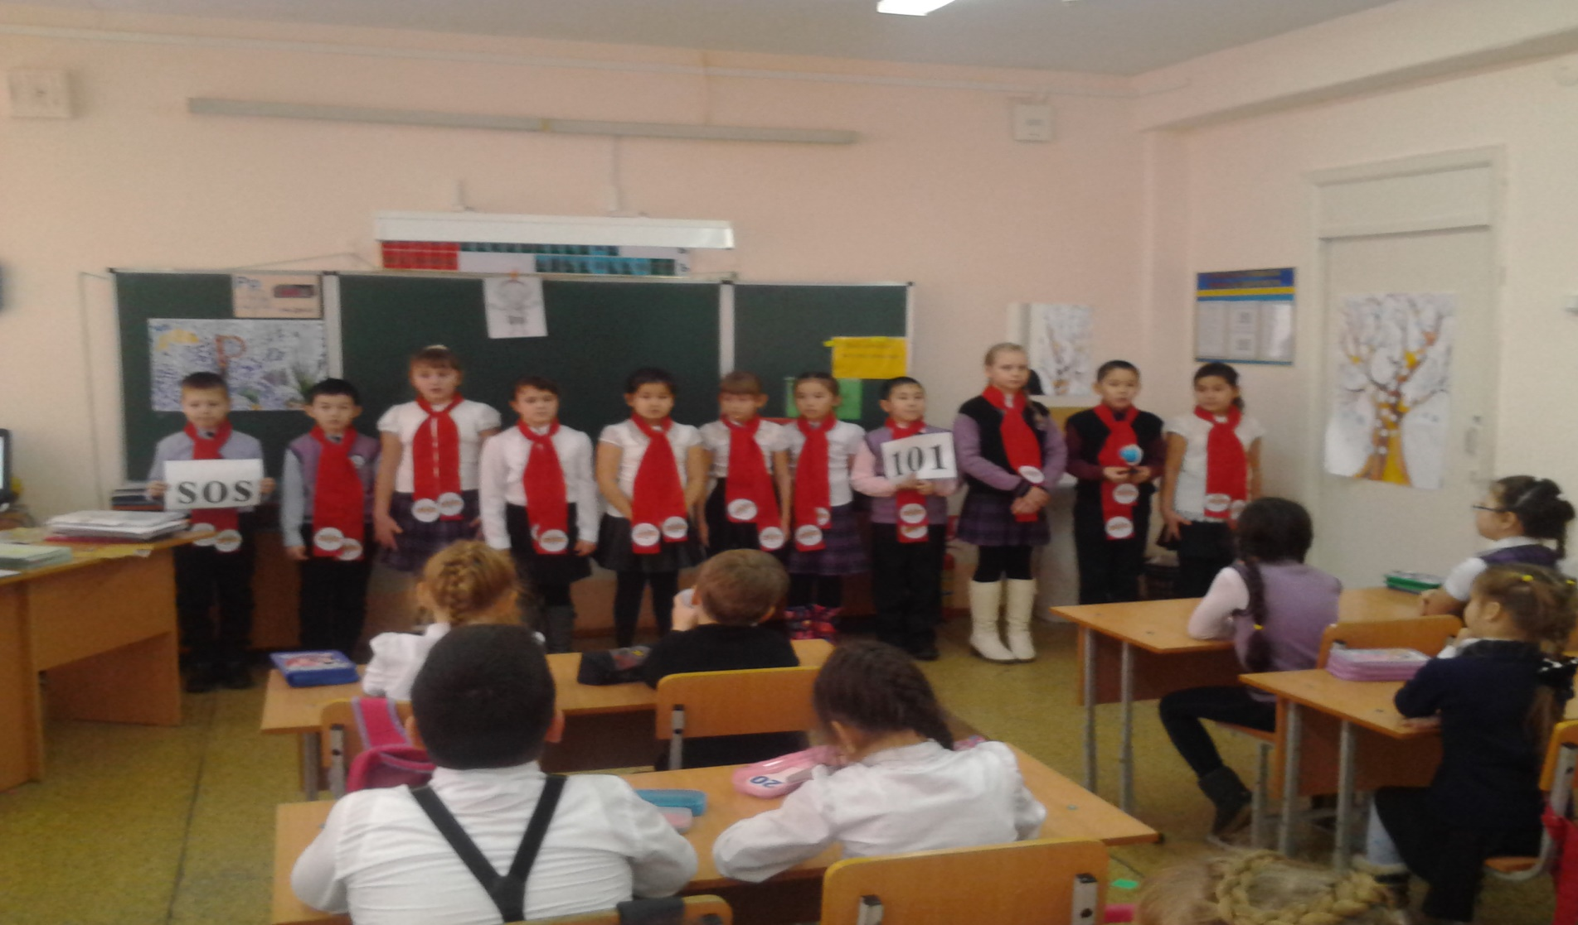
Выступление агитбригады перед первыми классами

Slide 10
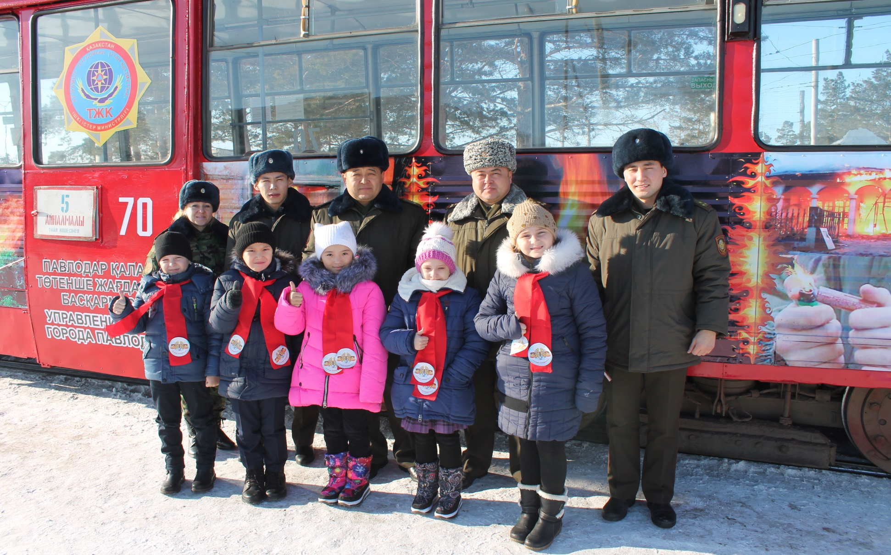
Выступление в трамвае пожарной безопасности

